Slide 1
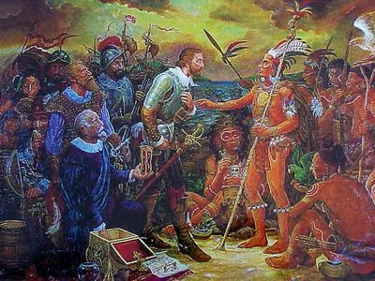
Tema: La conquista de Puerto Rico
Prof. Samuel O. Rodríguez
Estudios Sociales
Séptimo Grado

Slide 2
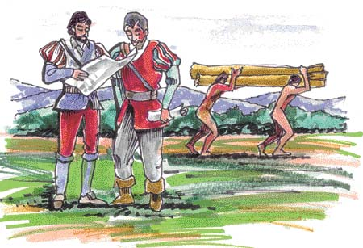
Palabras de Vocabulario
Conquista – Victoria, logro, cosa o persona conquistada.
Guaitiao – Ceremonia de intercambio de nombres que practicaban lo indios taínos, para afirmar amistad o unión. (p. 295)

Slide 3
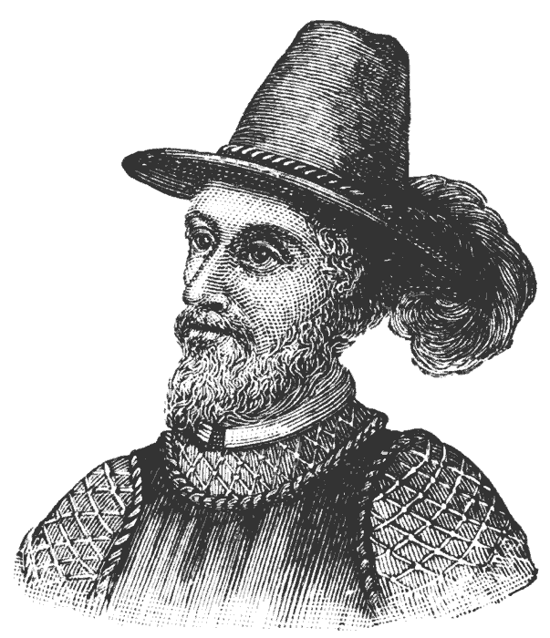
Puntos importantes:
Antecedentes a la conquista de Puerto Rico
Juan Ponce de León llega a La Española.
Ponce de León se destaca en las campañas del Higüey (La Española) y establece un poblado llamado Salvaleón de Higüey.
Ponce de León le propone a Nicolás de Ovando, gobernador de La Española, que le asignara la empresa de conquistar la Isla de San Juan Bautista.
A mediados de 1508 Ponce de León y Nicolás de Ovando llegan a un acuerdo (capitulación) para colonizar la Isla.

Slide 4
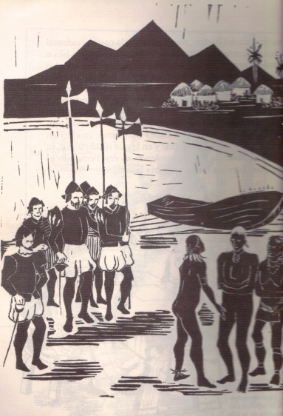
Puntos importantes: Continuación
¿Cuándo comienza el proceso de conquista en la Isla de San Juan Bautista?
El 12 de agosto de 1508, por mandato de la Corona Española, Juan Ponce de León y unos 50 hombres desembarcan de una carabela en el cacicazgo de Guainía, en el sur de la Isla, el cuál era dominio del cacique (guamiquina) Agüeybaná I.

Slide 5
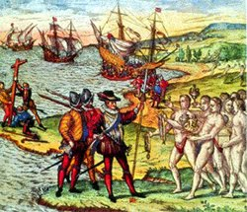
Puntos importantes: Continuación
¿Cómo sería el encuentro inicial entre taínos y españoles?
Fue uno cauteloso y amigable. El propio Agüeybaná I, llevó a cabo el ritual taíno del guaitiao con Juan Ponce de León.
¿Cuáles eran las verdaderas intenciones de los españoles?
Apropiarse de la Isla de San Juan Bautista.

Slide 6
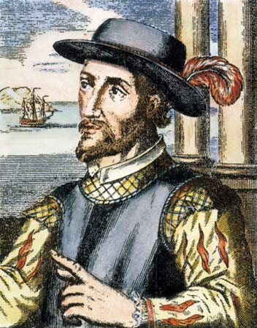
Bibliografía:
Historia y geografía de Puerto Rico. (2002). (Ediciones Santillana).

